Slide 1
BuENAS PRÁCTICAS DE RENDIMIENTO
Práctica 1 – Trabajar con distintas JVM
v1.0

Slide 2
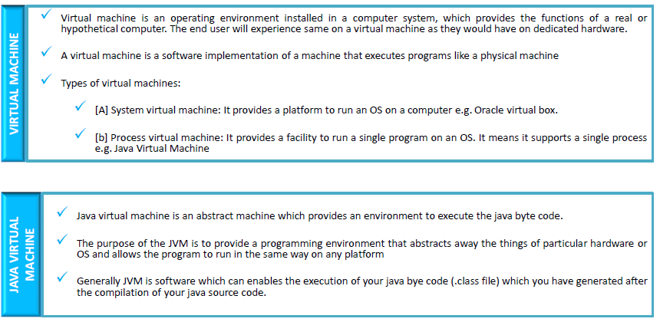
Práctica 1 – JVM Architecture

Slide 3
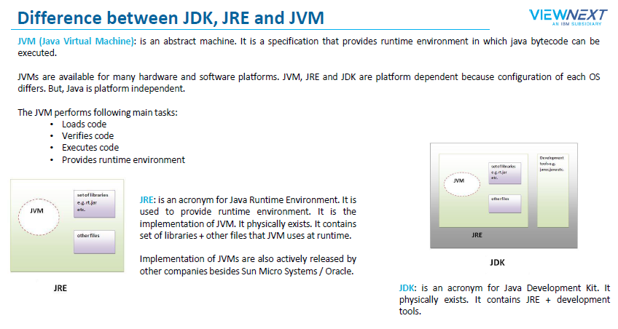

Slide 4
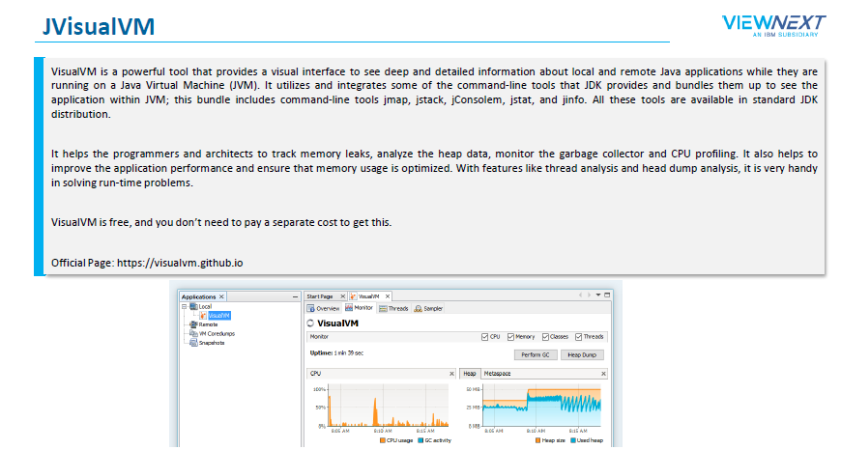

Slide 5
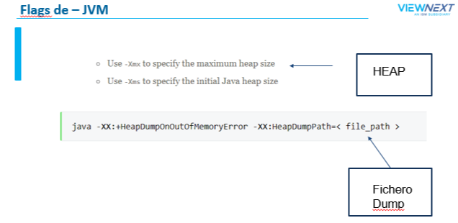
-Xms5m
-Xmx100m
-XX:+HeapDumpOnOutOfMemoryError
-XX:HeapDumpPath="C:\Users\0014106\Documents\CursoJava\dump.bin"

Slide 6
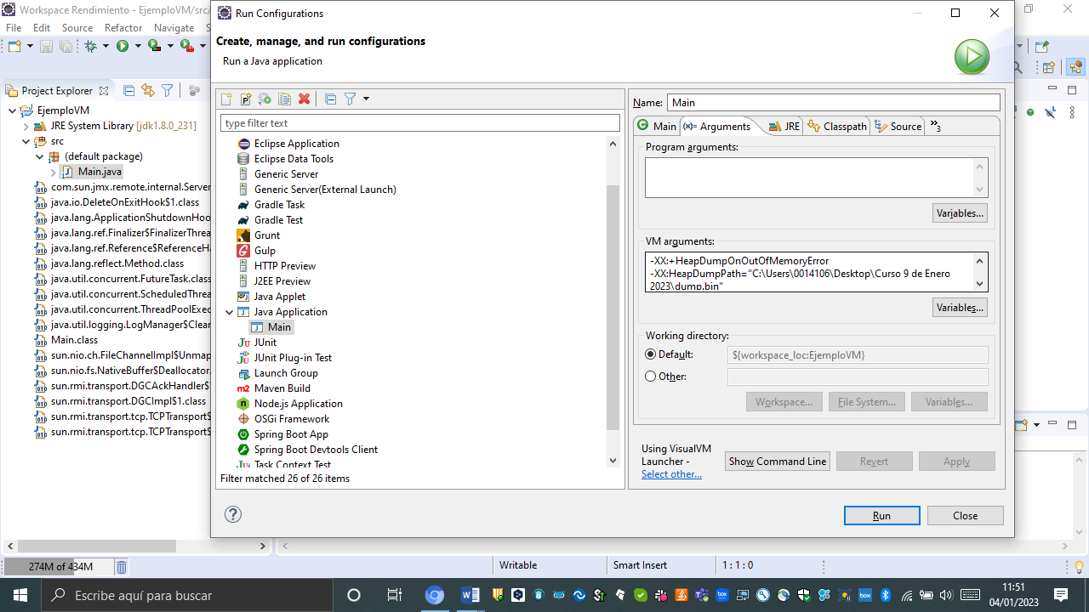
Flags en Eclipse

Slide 7
Práctica 1 – Ejecutar Visual VM
Consiste básicamente en comprender algunos conceptos básicos existentes entre distintas JVM (heap, metaspace)
Paso 1: Abrir el workspace de rendimiento
Paso 2: Abrir el proyecto EjemploVM
Paso 3: Probamos a ejecutar con la jdk8 y con distintos parámetros

Slide 8
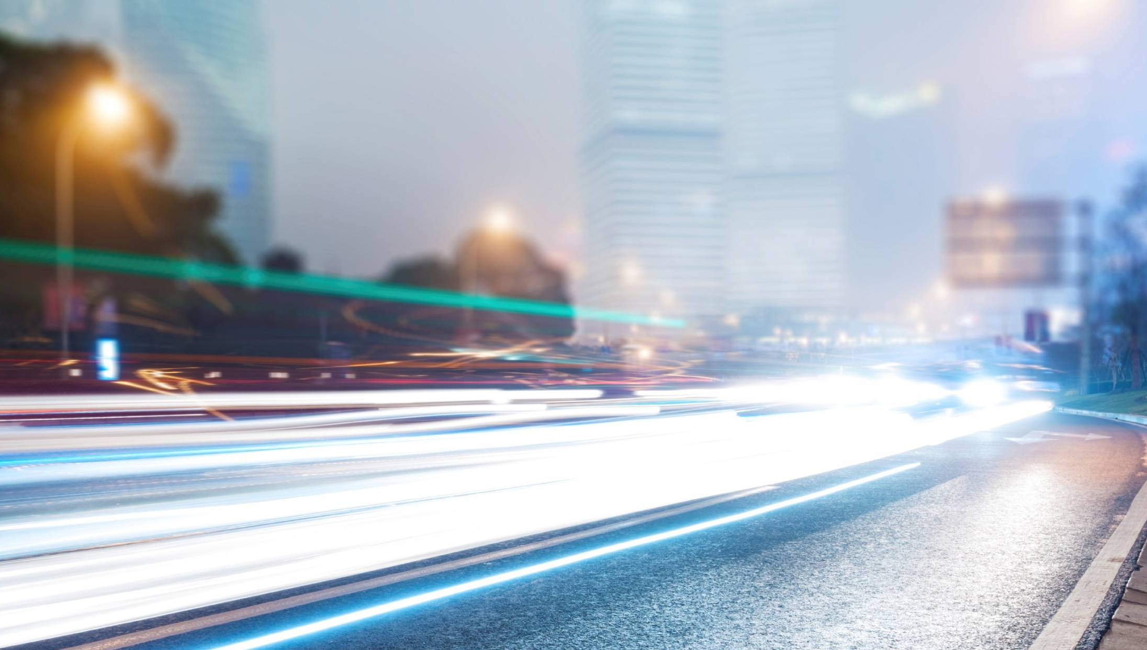






www.viewnext.com
OFICINAS
Madrid, Barcelona, Valencia, Bilbao, Sevilla, Lisboa (Softinsa)
CENTROS DE INNOVACIÓN TECNOLÓGICA
Cáceres , Salamanca (Aldeatejada y Villamayor), Orense , Reus , Almería, Málaga, Zaragoza, Portugal (Tomar y Viseu)

